Slide 1
Спортивная гордость класса
Наш Пашка

Slide 2
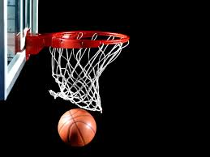
Баскетбол
Выполнил: Калинин Павел 11В
Январь 2014г.

Slide 3
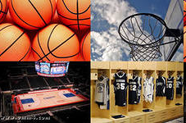
Баскетбо́л — спортивная командная игра с мячом. В баскетбол играют две команды, каждая из которых состоит из пяти игроков. Цель каждой команды — забросить руками мяч в корзину соперника и помешать другой команде овладеть мячом и забросить его в корзину сопеника. Kорзина находится на высоте 3,05 метра от пола (10 футов). От каждой команды на площадке находится по 5 человек, всего в команде 12 человек, замены не ограничены. За мяч, заброшенный с ближней и средней дистанции, засчитывается 2 очка, с дальней (из-за трёхочковой линии) — 3 очка. Штрафной бросок оценивается в одно очко.

Slide 4
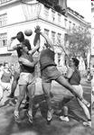
Баскетбол входит в программу Олимпийских игр с 1936 года. Изобретатель игры Джеймс Нейсмит был там в качестве гостя.

Slide 5
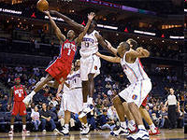
Регулярные чемпионаты мира по баскетболу среди мужчин проводятся с 1950 года, среди женщин — с 1953 года, а чемпионаты Европы — с 1935 года.

Slide 6
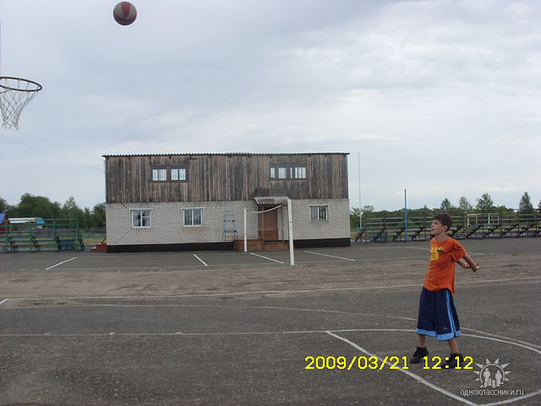
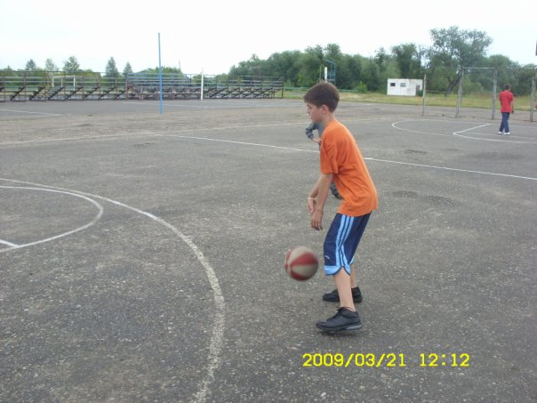
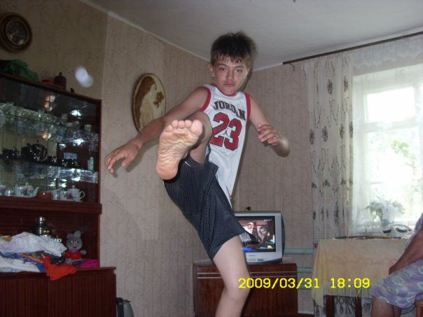
«Мои первые шаги в баскетболе»

Slide 7
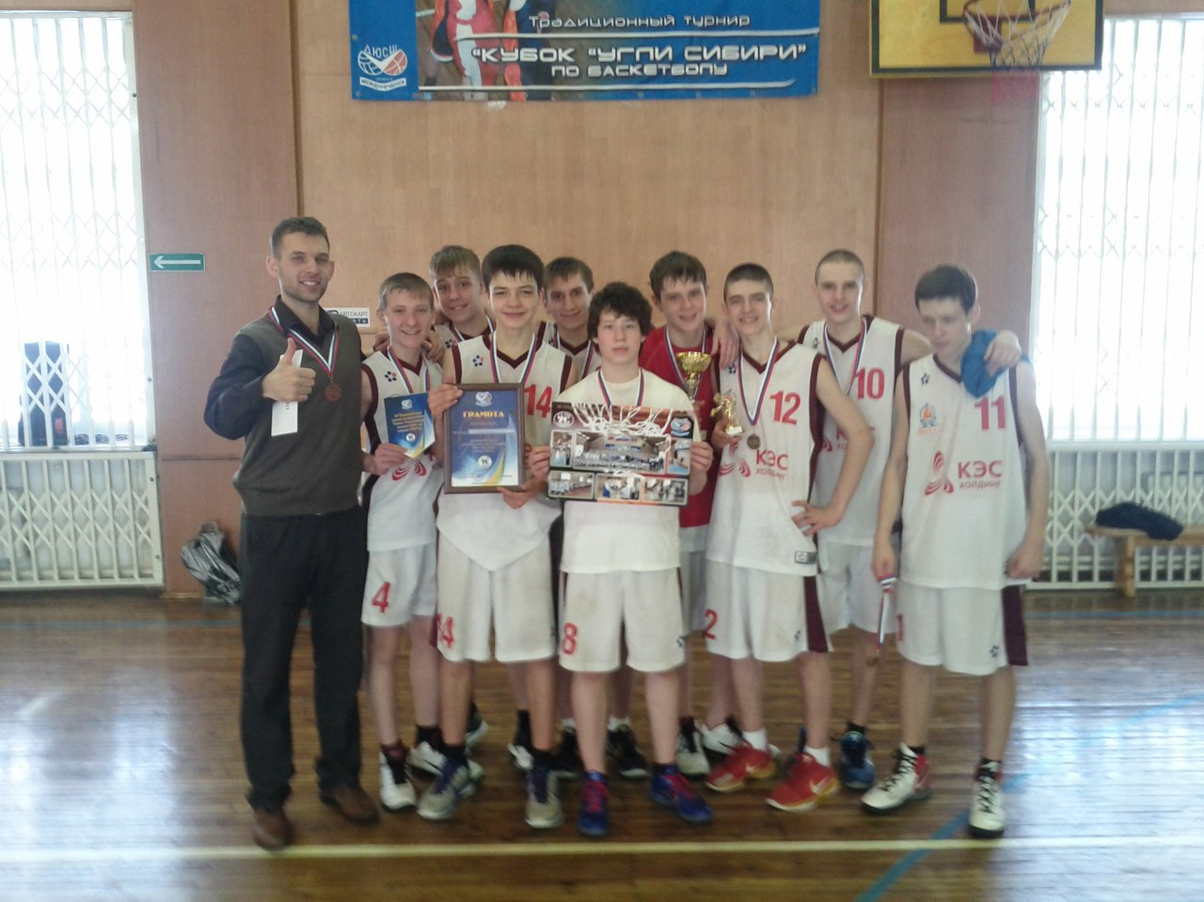
«Мои успехи»

Slide 8
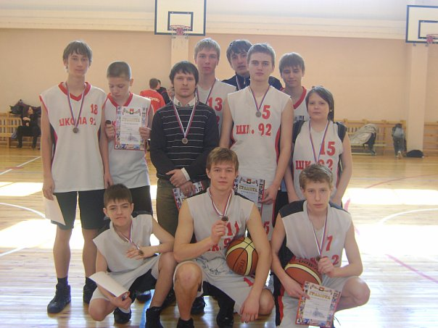

Slide 9
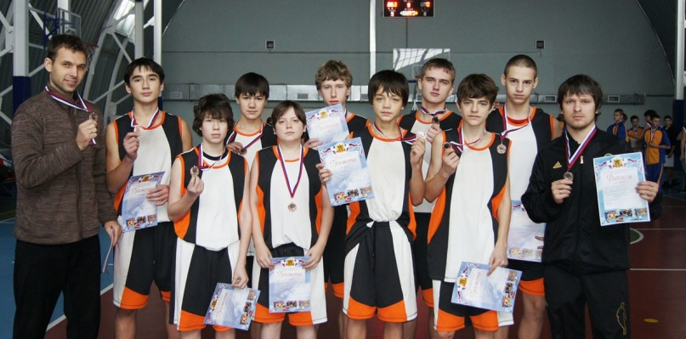

Slide 10
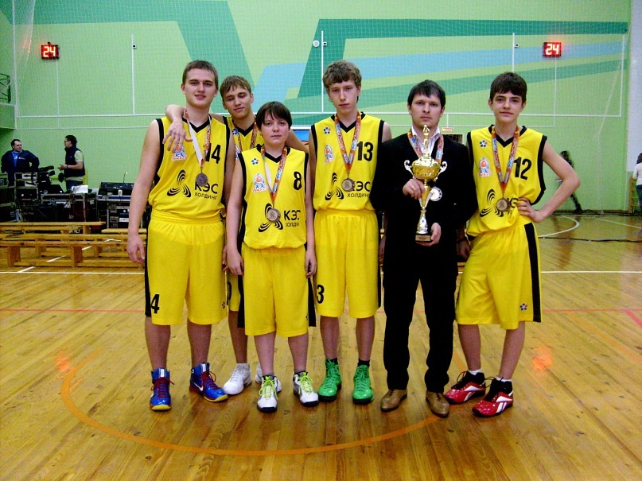

Slide 11
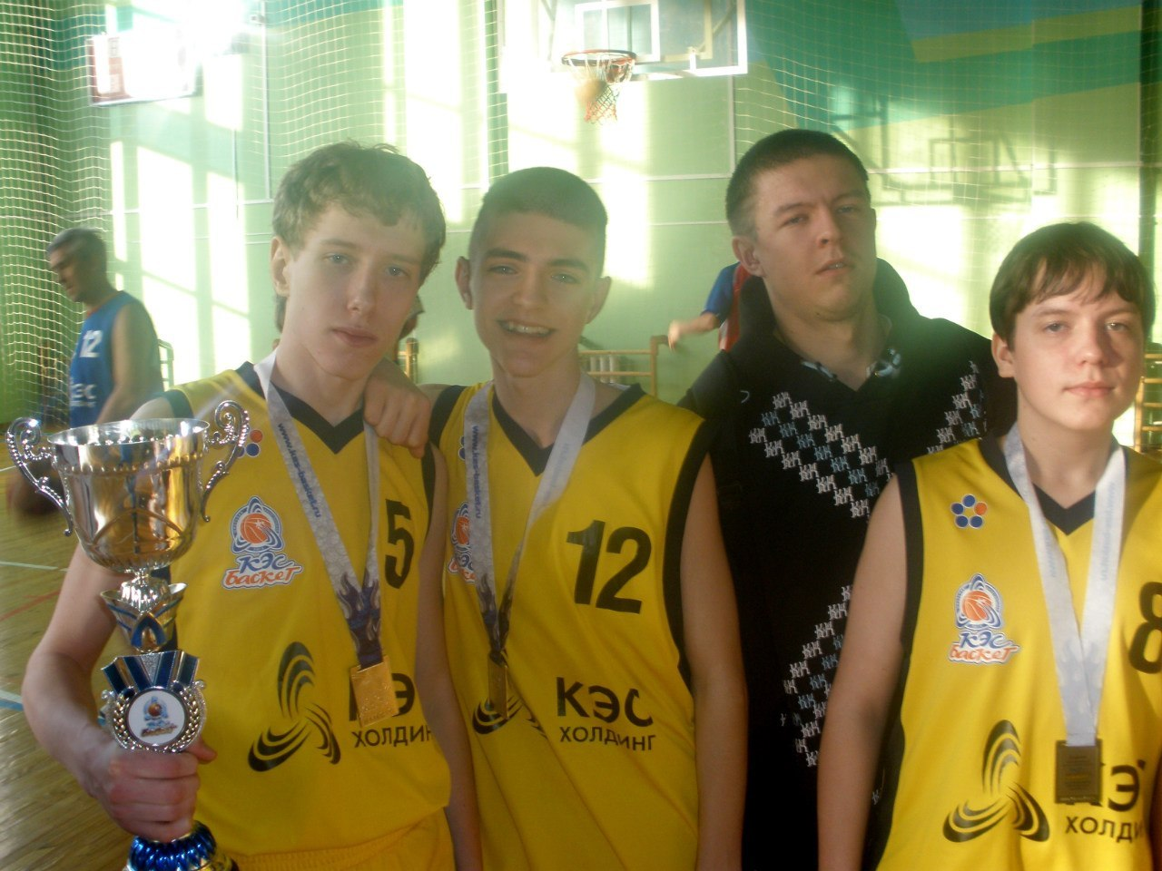

Slide 13
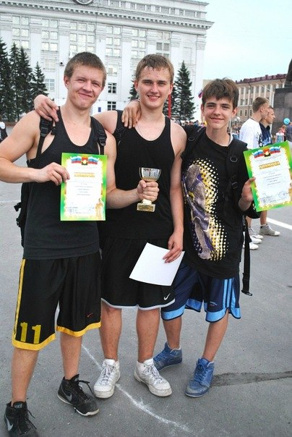

Slide 14
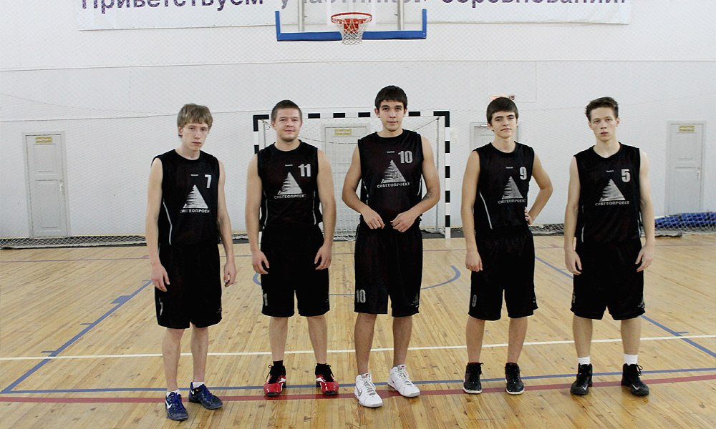
БК «Сибгеопроект»

Slide 15
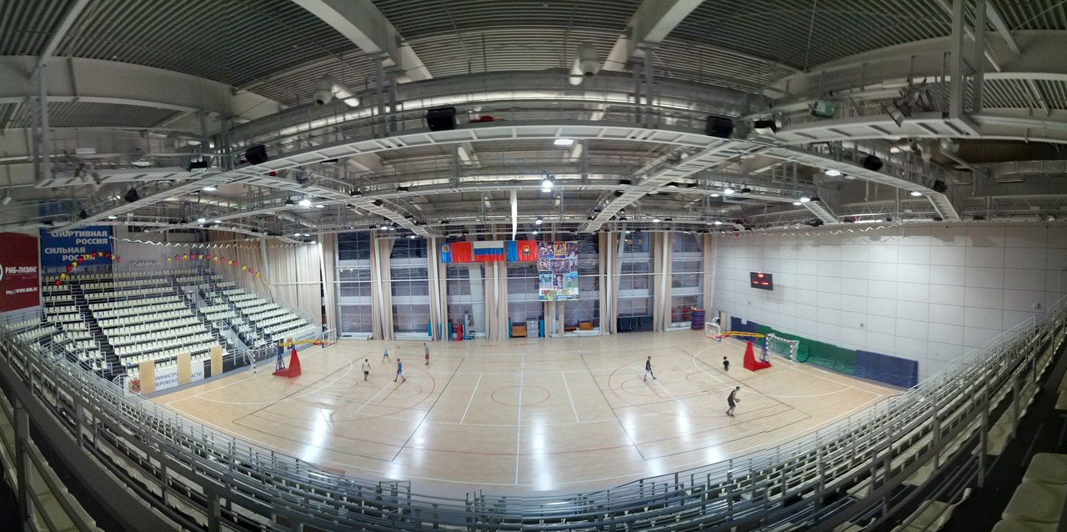
«Здесь проходят тренировки»

Slide 16
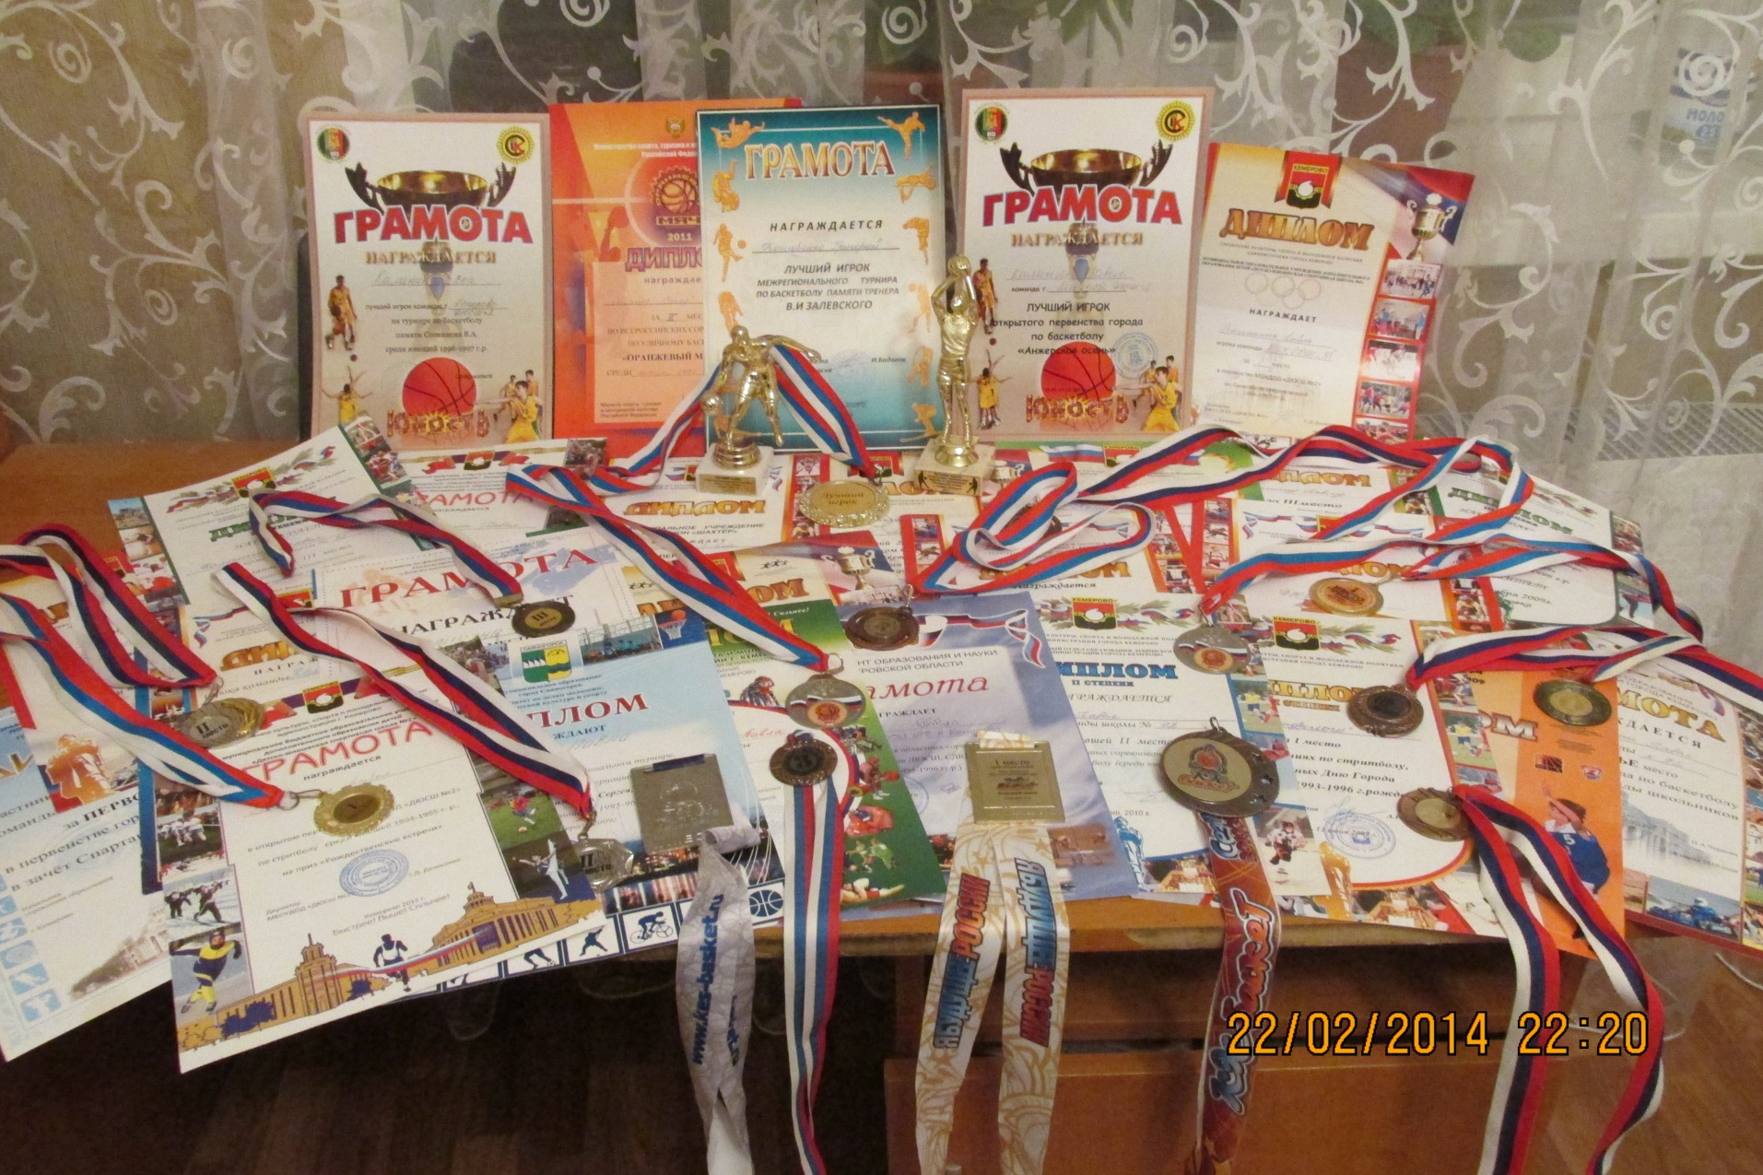
«Мои достижения»

Slide 17
Спасибо за внимание!

